Slide 1
Proiect AWS
Etapa 3
Trofin Raluca-Ștefania, ISI
Rîșnoveanu Adrian, ISI

Slide 2
Ontologia DINTO
Ontologie OWL care organizează relațiile între medicamente (DDI)
Medicamentele sunt reprezentate drept clase (subclase ale clasei “pharmacological entity”)
Cele două Annotation Property “DBSynomin” și “Synonim” specifice claselor conțin și denumirea în latină a medicamentului

Slide 3
Setul de date ANM
Conversia din format PDF în format Excel cu ajutorul unui tool online
Parsarea fișierului Excel cu ajutorul bibliotecii xlrd
Extragerea câmpurilor “Denumirea comercială” și “DCI” pe baza cărora s-a completat ontologia DINTO
DCI reprezintă denumirea în latină a medicamentului sau a compușilor săi

Slide 4
Completarea ontologiei
Identificarea prin DBSynonim/Synonim și DPI
Adăugarea câmpului DPI în ontologie ca Annotation Property
Adăugarea unui nou Annotation Property - is_prescribed
Adăugarea medicamentelor compuse din lista ANM în ontologie
Adăugarea câmpului Denumire comerciala ca Annotation Property pentru clasele adăugate și cele existente
Utilizarea bibliotecii owlready2 pentru extinderea ontologiei

Slide 5
Serverul Fuseki -> Serverul Wamp
Încărcarea ontologiei extinse pe serverul Fuseki
Utilizarea bibliotecii sparqlib pentru realizarea apelurilor POST cu cereri SPARQL către serverul Fuseki
Fișierul PHP proiectAWS conține interfața utilizator și interogările SPARQL

Slide 6
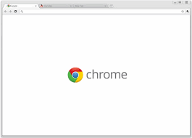
Extragerea denumrii comerciale și a DPI din ANM
Exdinterea DINTO cu 3 annotation property și clase pentru medicamentele compuse
Document ANM
Ontologia DINTO
Workflow
Completarea noilor câmpuri pe baza asocierii numelor din ontologie și a datele extrase
Intoarce răspunsul interogării
Server Fuseki
Ontologie cu informatii despre modul de eliberare a medicamentelor
Interogare SPARQL

Slide 7
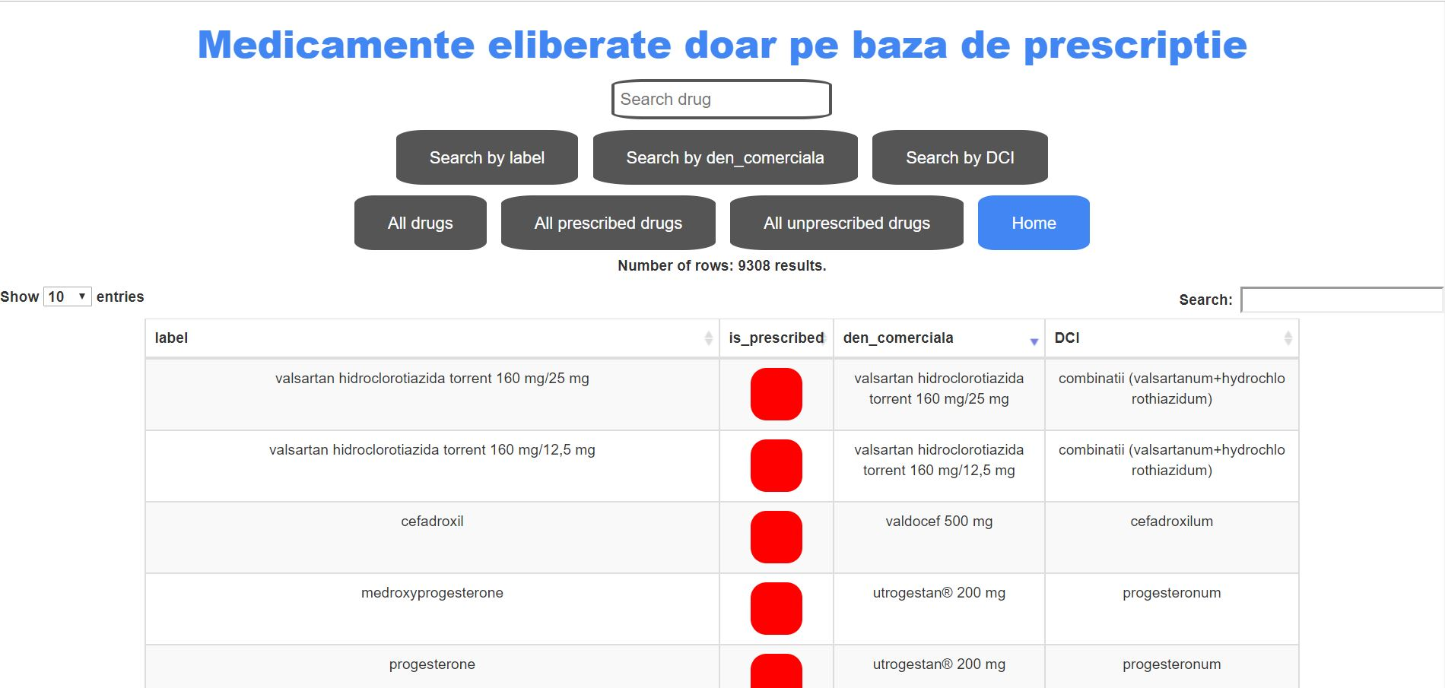

Slide 8


